Slide 1
Алгоритмы поиска
Поиск – процесс нахождения конкретной информации в ранее созданном множестве данных.
Одно из наиболее часто встречаемых действий в программировании.
Для поиска важно выбрать алгоритм, который лучше всего подходит для конкретной задачи.
Основные идеи алгоритмов поиска сосредоточены на методах перебора и стратегии поиска.
Алгоритмы поиска делятся на линейные и бинарные.
Вычисление элемента, что часто предполагает получение значения элемента.
Сравнение элемента с эталоном.
Перебор элементов множества.

Slide 2
Linear Search
Простейший вид поиска элемента в множестве путём последовательного сравнения очередного рассматриваемого значения с искомым до тех пор, пока эти значения не совпадут.
Переход к следующему элементу.
Если текущий элемент равен искомому – поиск прекращается.
В противном случае выполняется п1.
В конце если элемент не найден - возвращается ошибка.
Сложность поиска в худшем случае O(N)

Slide 3
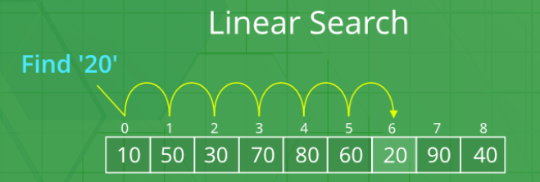
Linear Search

Slide 4
Linear Search
void linear_search(vector<int> &v, int target, int *result) {
for (int i = 0; i < v.size(); ++i) {
if (target == v[i]) {
*result = i;
return;
}
}
result = nullptr;
}
А можно проще?
godbolt.org

Slide 5
Linear Search
void linear_search(vector<int> &v, int target, int *result) {
for (int i = 0; i < v.size(); ++i) {
if (target == v[i]) {
*result = i;
return;
}
}
result = nullptr;
}
void linear_search(vector<int> &v, int target, int * result) {
auto it = find(v.begin(), v.end(), target);
*result = it - v.begin();
}
godbolt.org

Slide 6
Binary Search
Определение значения центрального (опорного) элемента множества.
Значение опорного элемента сравнивается с искомым значением.
В зависимости от результатов сравнения выделяется подмножество слева или справа от опорного элемента, в котором будет продолжаться поиск с п.1
Поиск продолжается пока опорный элемент не равен искомому, или из множества нельзя выделить подмножество.
Cложность такого поиска O(log N), что существенно быстрее.
Но какое обязательное условие для такого поиска?

Slide 7
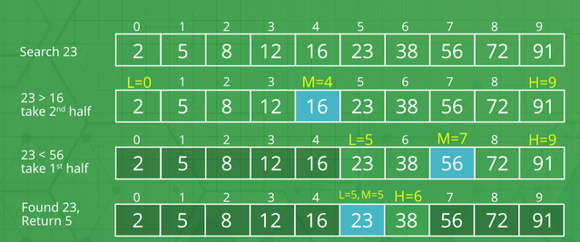
Binary Search

Slide 8
Binary Search
int binary_search(vector<int>& v, int x) {
int begin = 0; int end = v.size() - 1;
while (begin <= end) {
int mid = (begin + end) / 2;
/* x founded */
if (v[mid] == x) return mid;
/* x at the left side */
else if (v[mid] > x) end = mid - 1;
/* x at the right side */
else begin = mid + 1;
}
return -1;
}
godbolt.org

